Slide 2
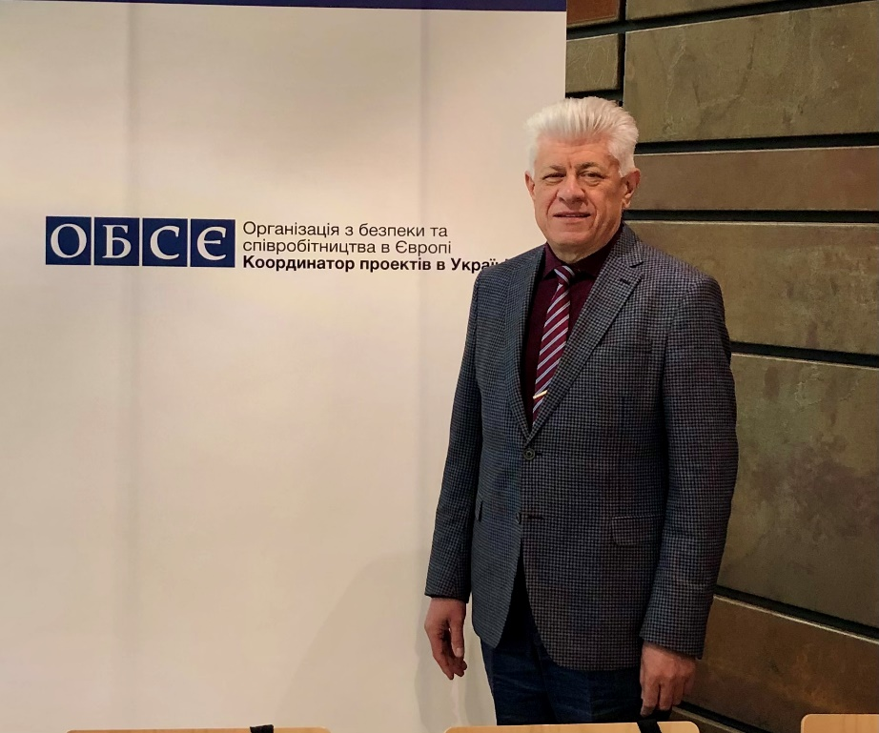
Розроблення стандартизованих
вимог і методичних рекомендацій
для проведення онлайн–занять
як елемент реалізації основних напрямів розвитку суддівської освіти
Володимир Мазурок
Проректор
Національної школи суддів України
Засідання групи розробників
методичних рекомендацій з дистанційної (онлайнової) підготовки
Полтавська область
3 червня 2021 року

Slide 3
Київські рекомендації
про зміст та методологію суддівської освіти
з питань застосування Конвенції, практики Європейського суду
та виконання рішень Європейського суду
Право на освіту, закріплене статтею 2 Протоколу №1 до Конвенції, стосується також спеціалізованих курсів, а відтак, це право належить також дорослим, або дійсно будь–якій особі, яка бажає скористатися правом на освіту
Національні заклади суддівської освіти мають убачати первинне навчання кандидатів і постійне навчання суддів одночасно і правом, і обов’язком судової влади, що має значення для її нормальної роботи
Ураховуючи важливість та переваги самонавчання, а також наявні засоби інформаційних технологій та онлайн–платформи для навчання, національні заклади суддівської освіти повинні заохочувати участь у курсах дистанційного навчання та сприяти використанню наявних ресурсів (вебсайти Ради Європи та Суду , HUDOC–EXECта інші джерела інформації)

Slide 4
СТРАТЕГІЯ РОЗВИТКУ
СУДДІВСЬКОЇ ОСВІТИ В УКРАЇНІ
на 2021–2025 роки
Основні напрями реалізації Стратегії:
використання новітніх форм
і методів навчання в суддівській освіті:
розробку стандартизованих вимог
і методичних рекомендацій для проведення онлайн–занять
розвиток дистанційного навчання
упровадження нових форм занять
більш широке проведення занять у режимі реального часу (онлайн) запровадження змішаних занять (поєднання аудиторної та дистанційної форм)
створення онлайн–каталогу доступних курсів і можливості їх обрання
розширення варіативності тематики занять
запровадження міждисциплінарних і міжвідомчих практик

Slide 5
Форми занять
Онлайн підготовка, зокрема, за допомогою програми Zoom
Дистанційна підготовка
Очна (офлайн) підготовка

Slide 6
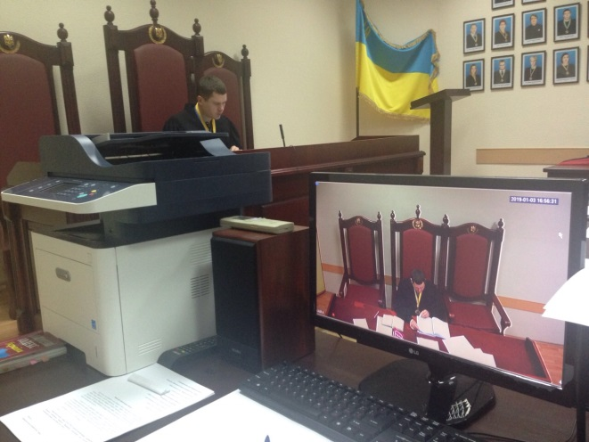
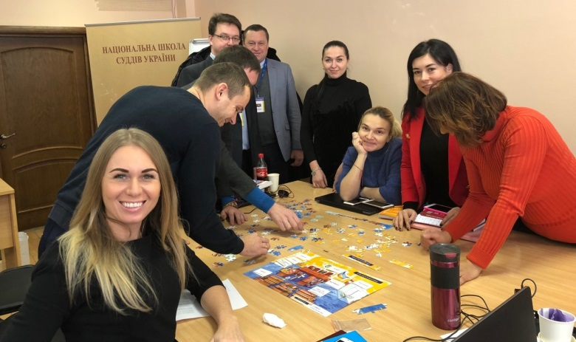
Проєкт
програми спеціальної підготовки (12 місяців)
Блок I – 18 днів, тренінгів – 13, семінарів–практикумів – 2
Блок II – 28 днів, тренінгів – 14, семінарів–практикумів – 3,
симуляція с/з – 1
Блок III – 20 днів, тренінгів – 11, кейс – 1, симуляція с/з – 1
Блок IV – 35 днів, тренінгів – 32, кейс – 1, симуляція с/з – 2
Блок V – 16 днів, тренінгів – 13, інтерактивна лекція – 5
Блок VI – 5 днів, тренінгів – 3, семінар–практикум – 1, круглий стіл – 1, інтерактивна лекція – 1
Іноземна мова (тренінги) – 28 днів
Стажування – 84 дні
Візити – 9 днів
Контроль успішності – 6

Slide 7
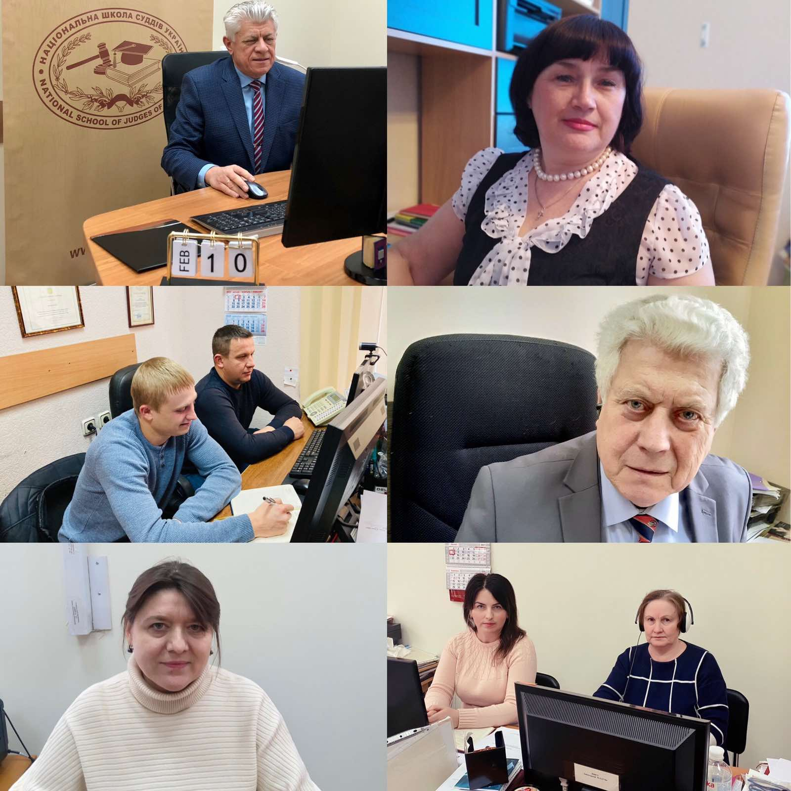
Підготовка майбутніх суддів: нові формати
10 лютого 2021року Національна школа суддів України провела онлайн–нараду, на якій за дорученням ректора обговорювалися питання переведення курсів спеціальної підготовки кандидатів на посаду судді в онлайновий формат.
Координатори блоків програми спецпідготовки в ході наради надали інформацію щодо готовності матеріалів курсів, передбачених проєктом Програми такої підготовки, та питань, які необхідно вирішити в ході підготовки до запуску онлайн–спецпідготовки.

Slide 8
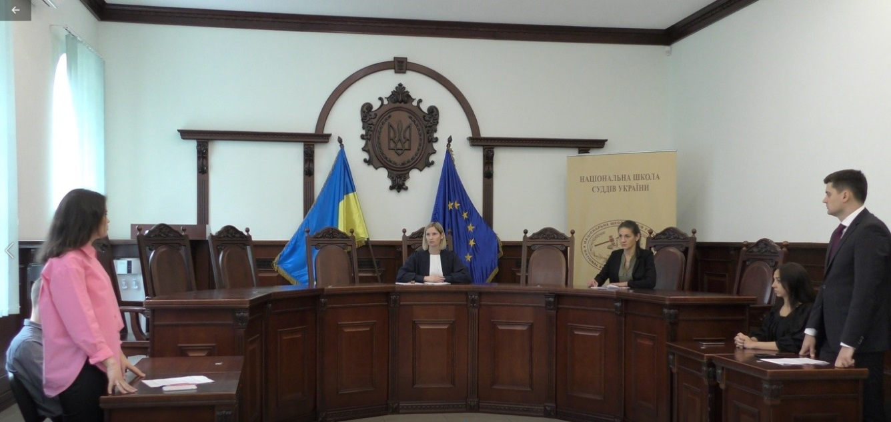
Було обговорено завдання, які виникають у зв’язку з цим у груп розробників щодо адаптації матеріалів курсів спецпідготовки для проведення інтерактивних онлайн–занять, зокрема, онлайн–тренінгів
особливості технічного забезпечення
проведення онлайнових занять
вимоги до навчально–методичних матеріалів
для кандидатів на посаду судді
підготовки викладачів (тренерів)
для проведення вишколу майбутніх суддів у онлайновому форматі

Slide 9
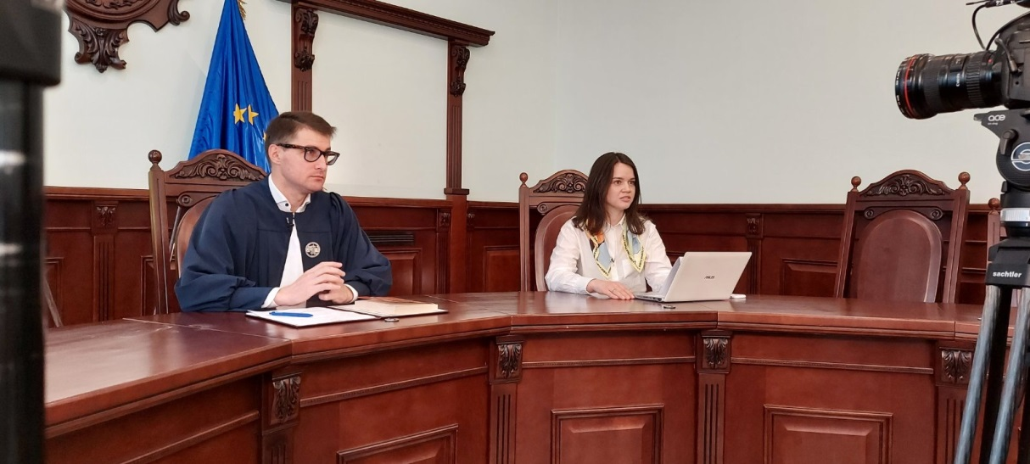
Забезпечення проведення онлайн–спеціальної підготовки
Сформулювати основні вимоги до матеріалів курсів онлайн–спецпідготовки
Підготувати перелік інтерактивних методик для застосування в онлайн–спецпідготовці
Підготувати пропозиції щодо структури онлайн–занять спецпідготовки відповідних блоків Програми
Підготувати пропозиції про використання дистанційної платформи під час онлайн–спецпідготовки
Підготувати основні підходи до визначення успішності виконання Програми спеціальної підготовки кандидатів на посаду судді під час онлайн–спецпідготовки

Slide 10
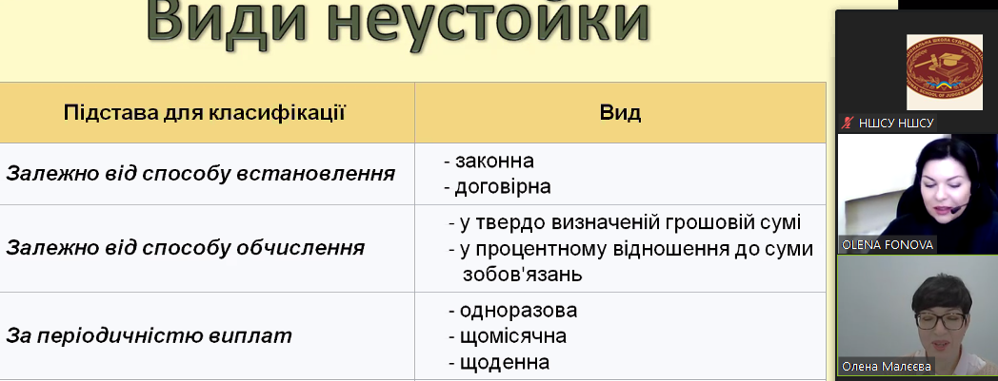
Онлайн–апробації тренінгу
“Відповідальність за порушення господарських зобов’язань”
10 грудня 2020 року Національна школа суддів України у процесі здійснення підготовки помічників суддів провела онлайн–апробацію тренінгу для кандидатів на посаду суддів “Відповідальність за порушення господарських зобов’язань”.
Заняття було насичено інтерактивними мінілекціями, відеороликами, експрес опитуваннями, практичними завданнями, модерованими дискусіями, тощо.
Тренерська команда, до якої ввійшли судді господарських суддів Володимир Гевко, Тетяна Гребенюк, Діна Огороднік, Олена Фонова, Олена Малєєва, успішно презентувала матеріали тренінгу та відповіла на поставлені питання.

Slide 11
Онлайн–тренінг для майбутніх тренерів
20 травня 2021 року Національна школа суддів України провела онлайн–тренінг для майбутніх тренерів, які будуть проводити тренінг “Перешкоджання у здійсненні судочинства (процесуальні інтервенції). Методи протидії”. Значну увагу було звернуто на практичні вправи, що включено до програми онлайнового тренінгу.
Психологиня відділу науково–методичного
супроводження психологічної підготовки суддів
Анжеліка Фарафонова підготувала презентацію
щодо психологічних особливостей
професійного вигорання працівників судів,
знайомства з техніками безконфліктного
спілкування та керування конфліктом.

Slide 12
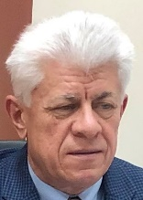
Щиро
подякував
за увагу!
Творчої
наснаги!

